Slide 1
拓扑与并行矩阵乘法的节点适配性实验结果
实验环境：本地模拟器（基于python 3.6）
实验拓扑：16k2ring, 16k3, 16k3wheel, 16k3grid, 16k4, 16k4torus
实验算法：Cannon (16,1,1), BMR (4,4,1), SUMMA(1,1,16)
每个拓扑与每个算法进行配对模拟，模拟分为：
完全随机映射模拟（全部进程随机映射到各个节点），每组进行10,000次
浅层模拟退火模拟（进行短时间的模拟退火优化），每组进行1,000次
结果按频率统计结果呈现为条状图：
• 横轴为模拟耗时与理想耗时（fully-connected）的比值；
• 纵轴为拥有该耗时时段的方案的出现频率

Slide 2
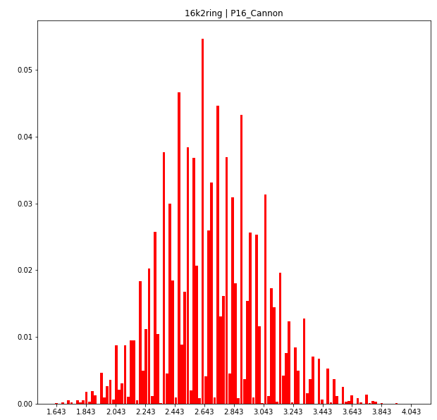
P = 16, Cannon Method
Random Plan

Slide 3
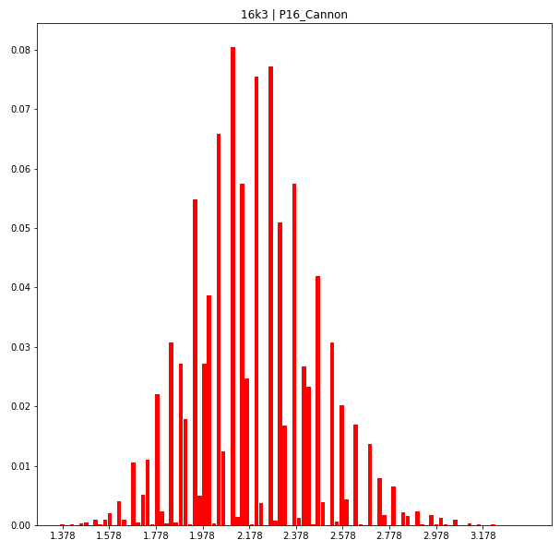

Slide 4
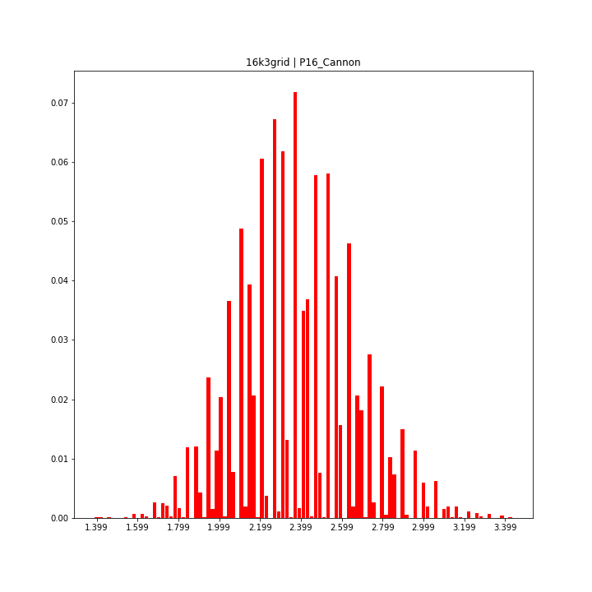

Slide 5
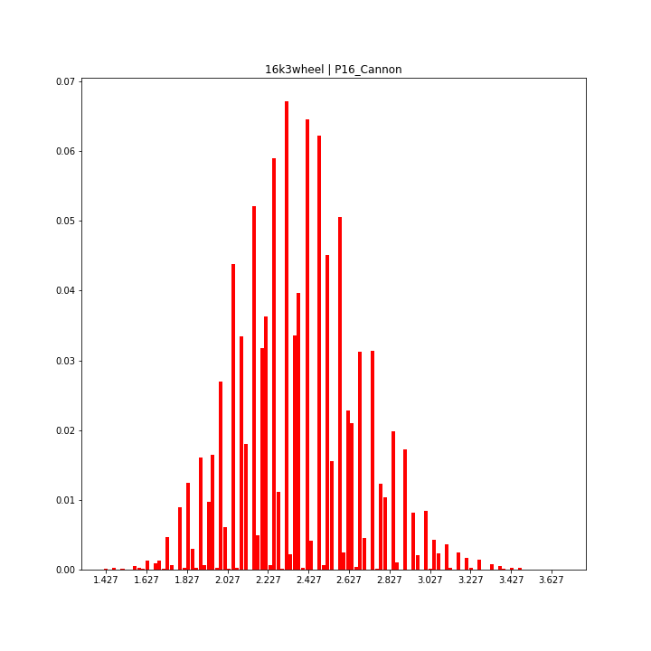

Slide 6
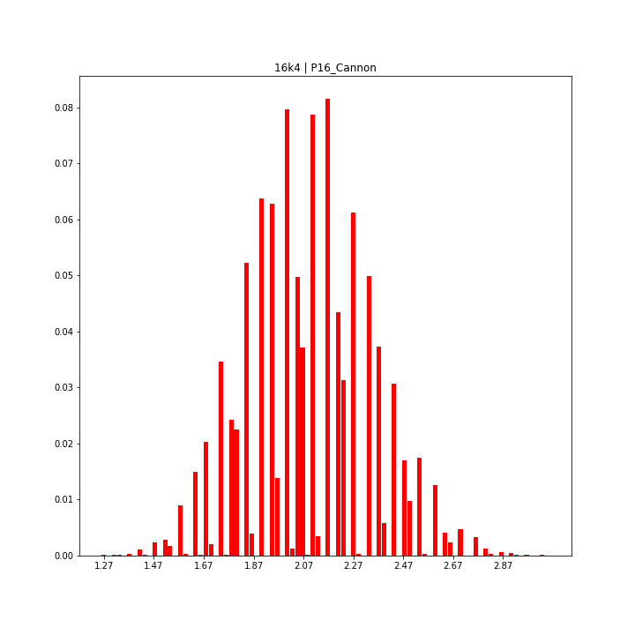

Slide 7
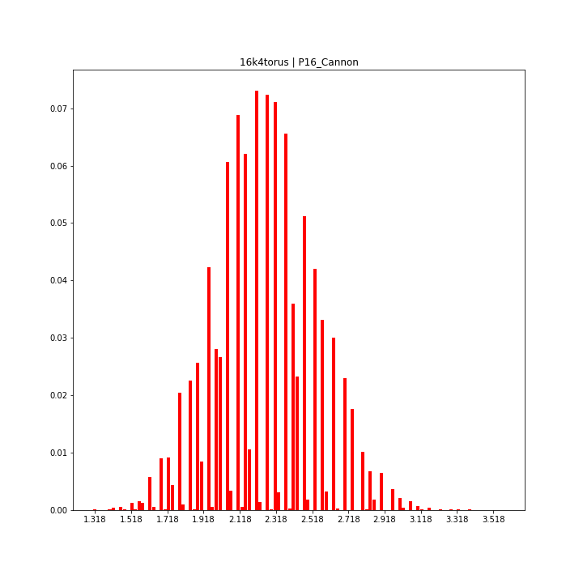

Slide 8
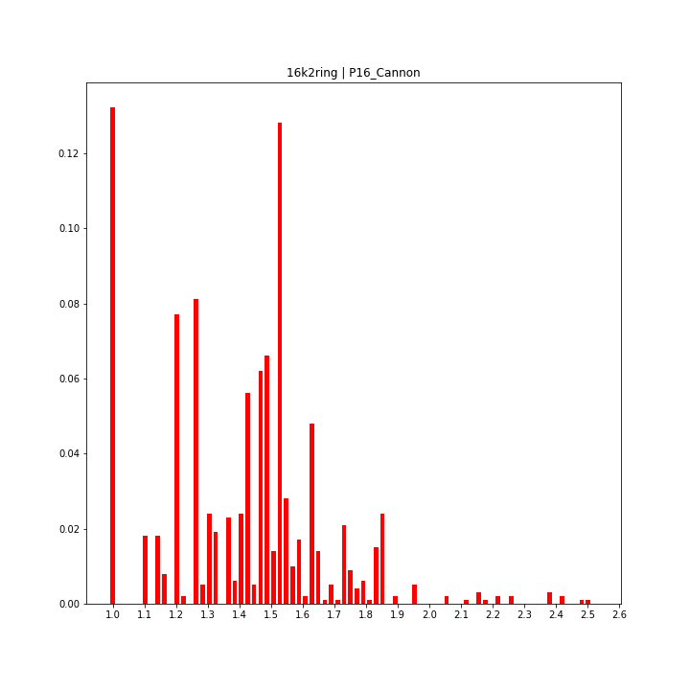
P = 16, Cannon Method
Annealing Plan

Slide 9
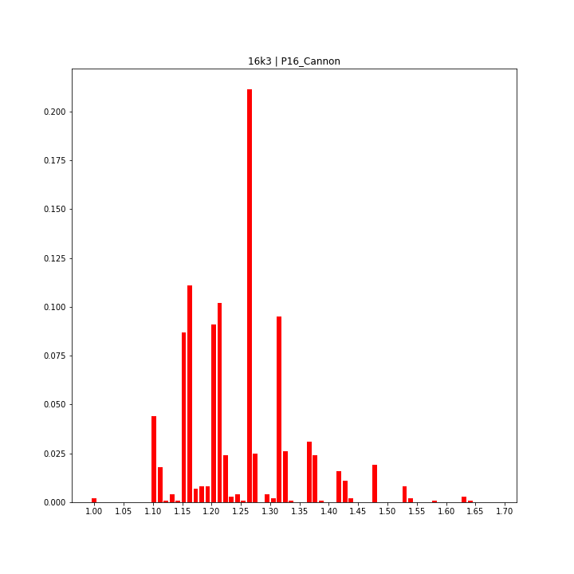

Slide 10
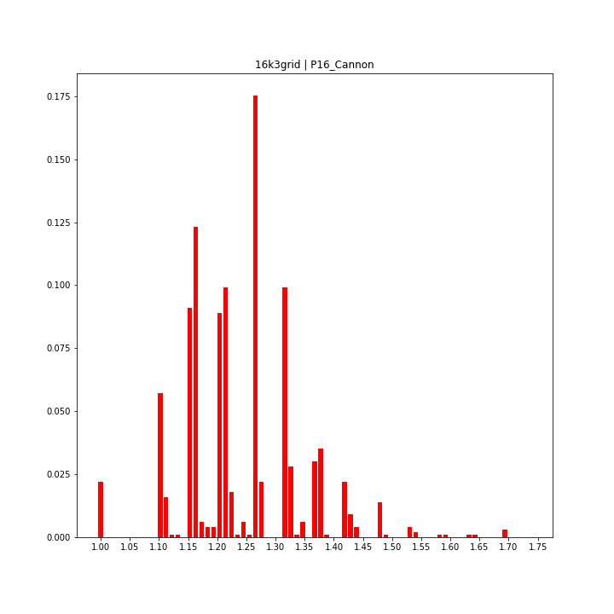

Slide 11
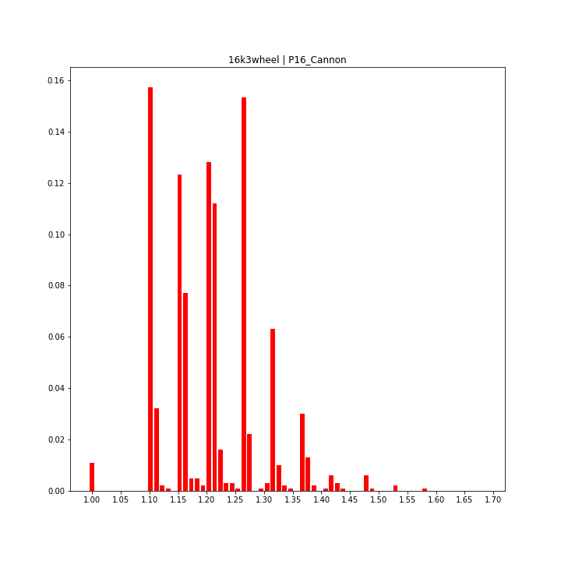

Slide 12
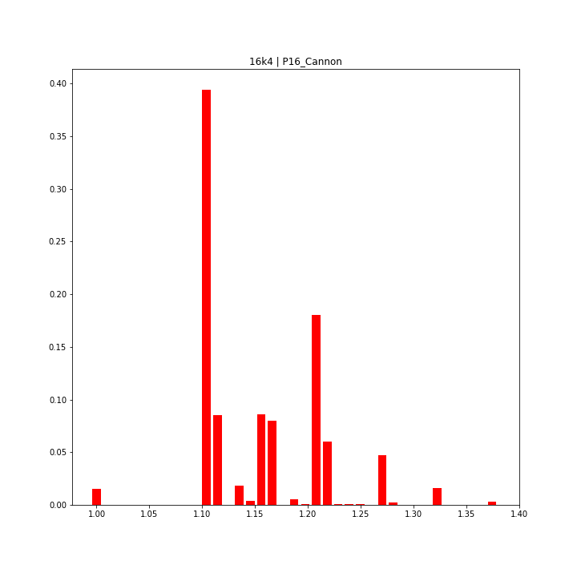

Slide 13
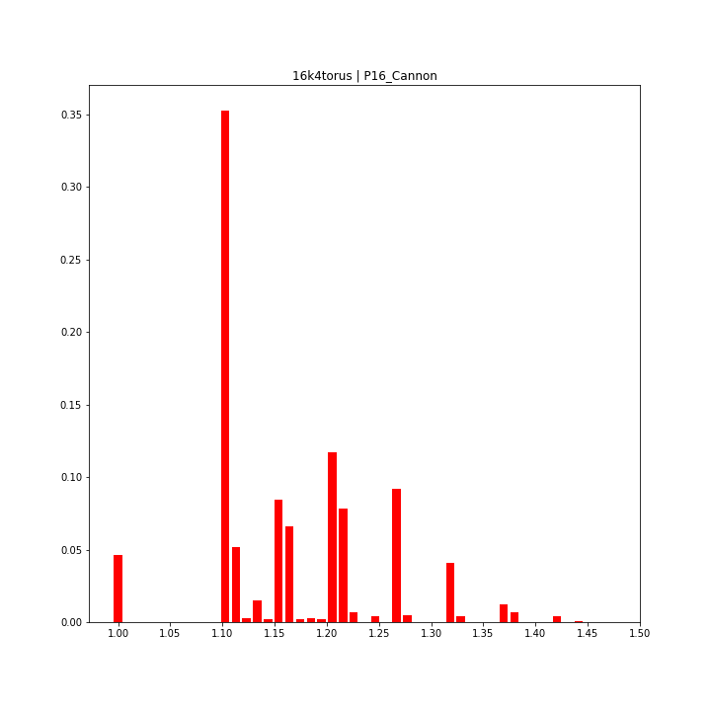

Slide 14
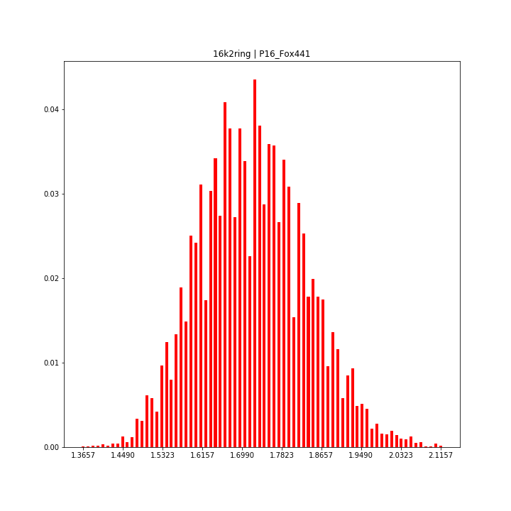
P = 16, BMR Method
(4,4,1 型)
Random Plan

Slide 15
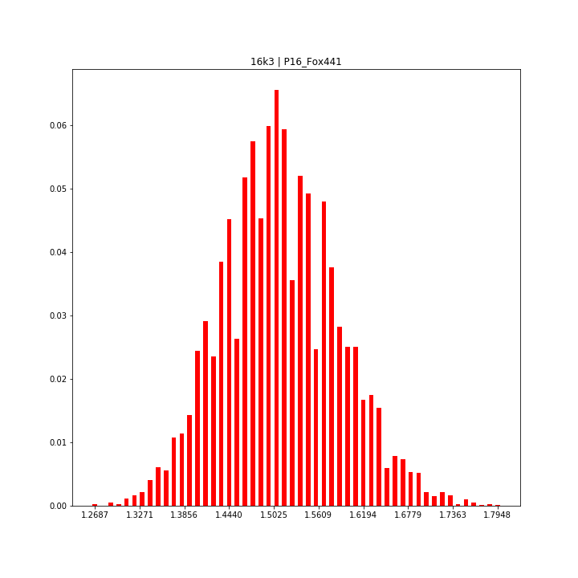

Slide 16
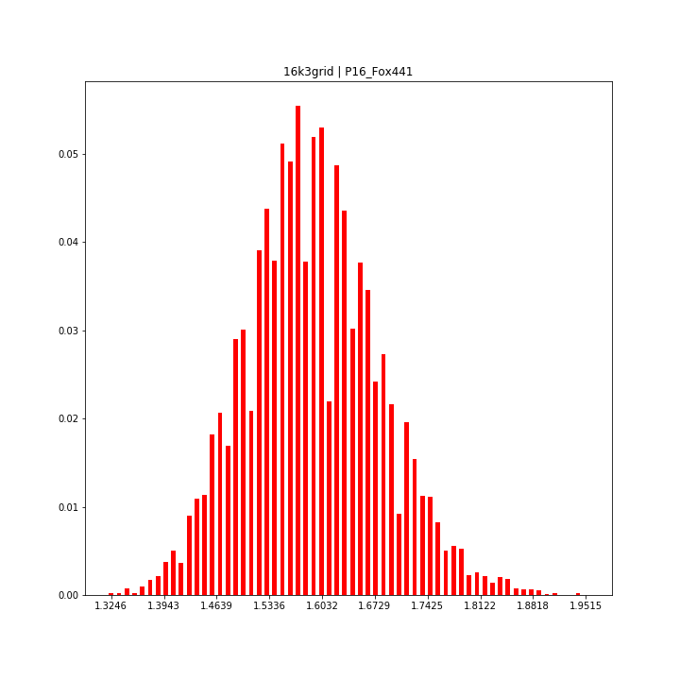

Slide 17
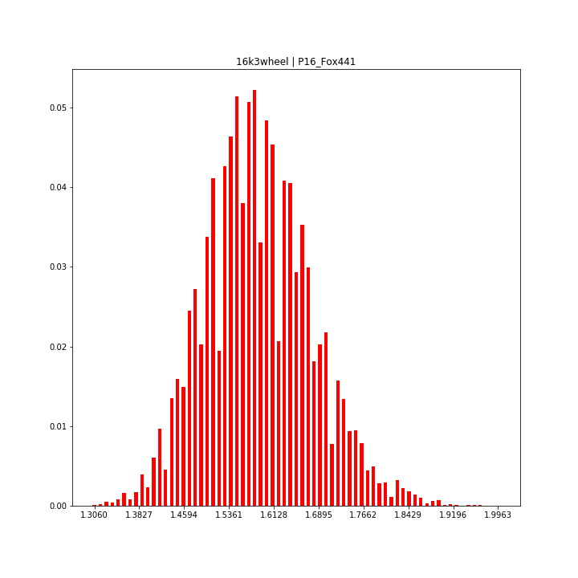

Slide 18
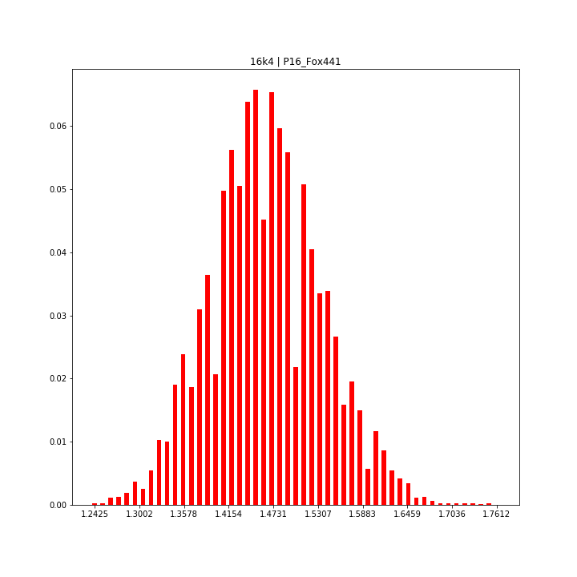

Slide 19
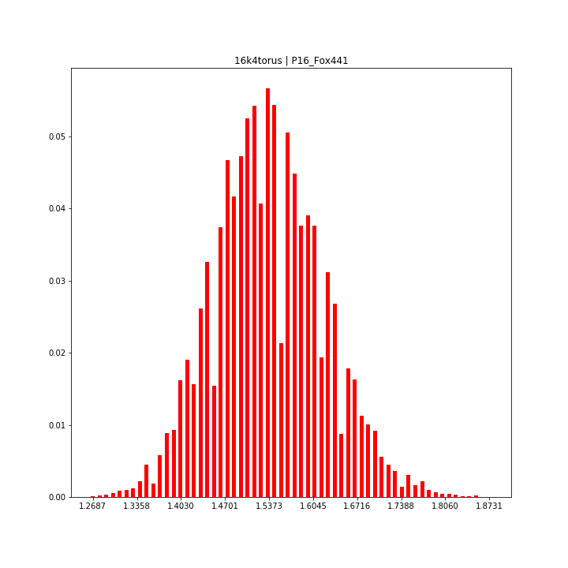

Slide 20
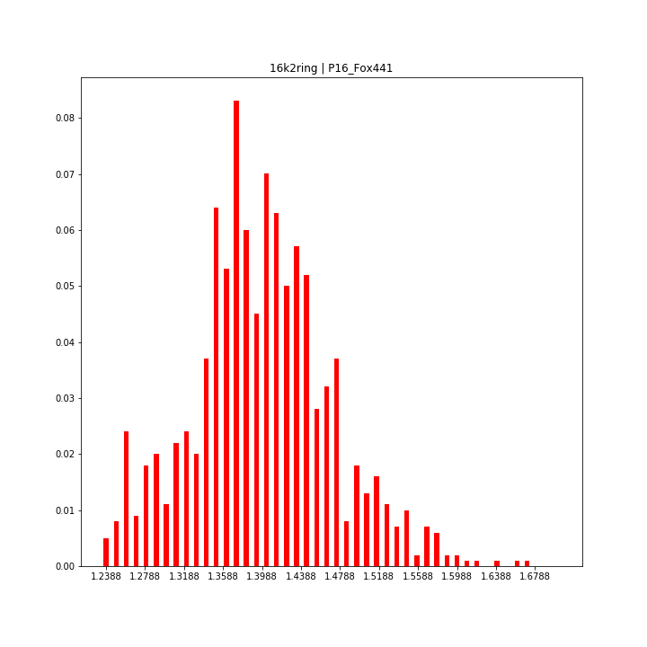
P = 16, BMR Method
(4,4,1 型)
Annealing Plan

Slide 21
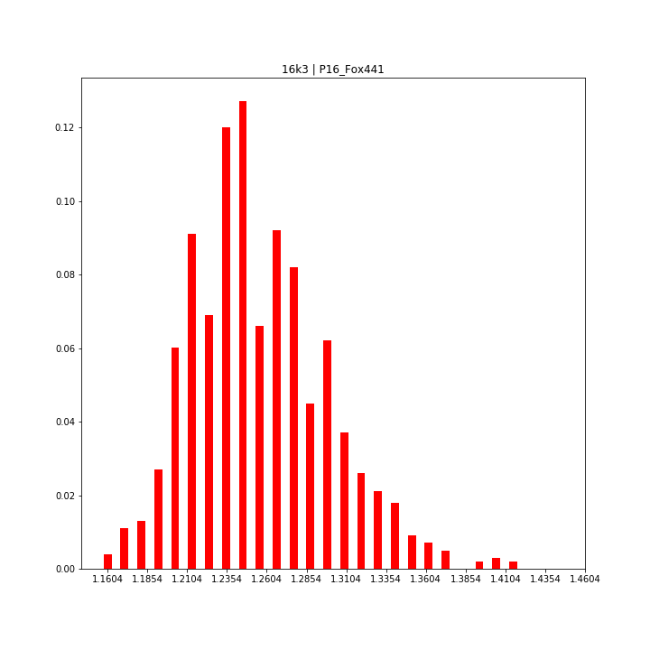

Slide 22
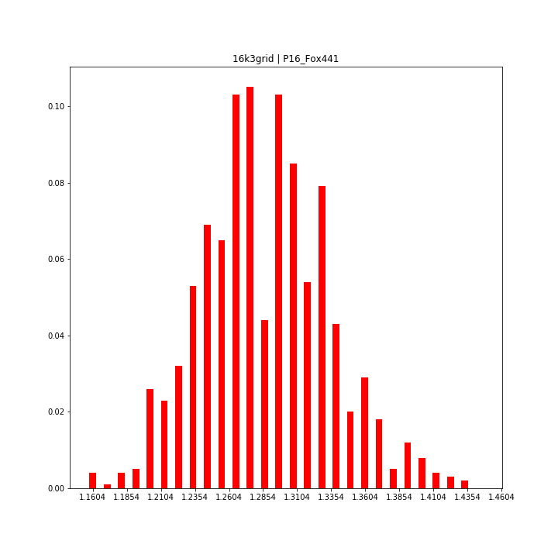

Slide 23
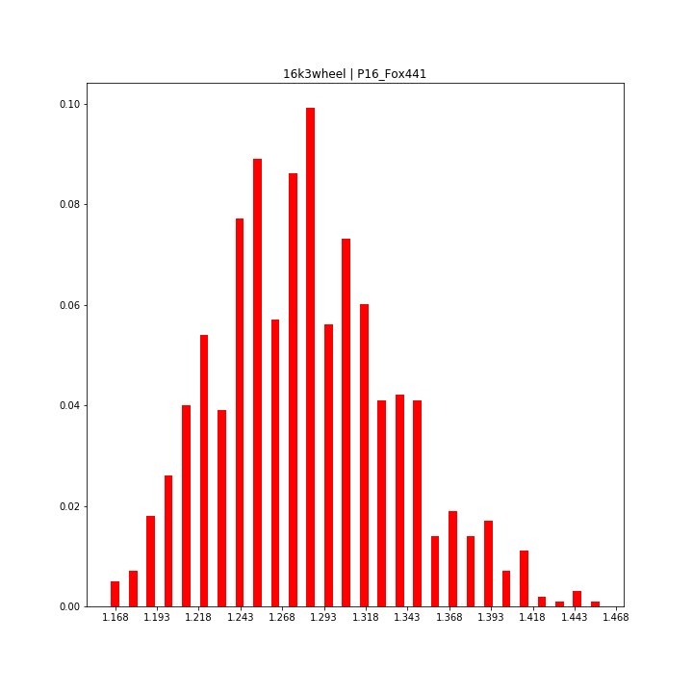

Slide 24
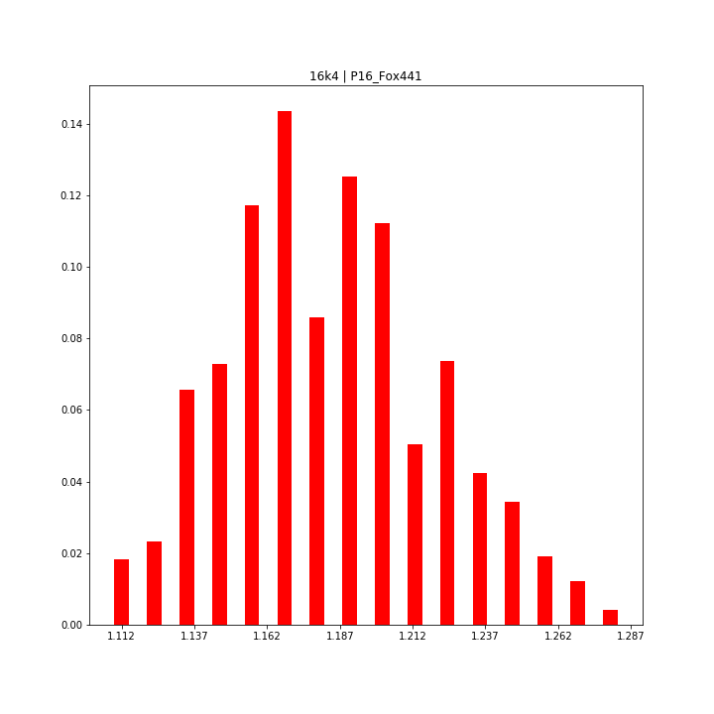

Slide 25
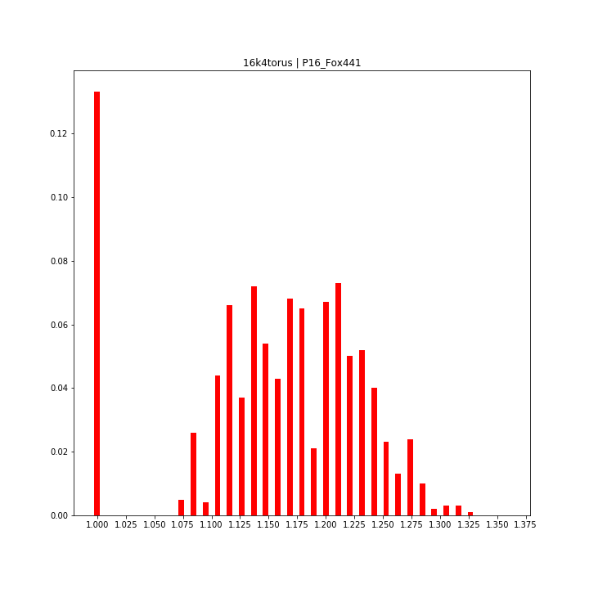

Slide 26
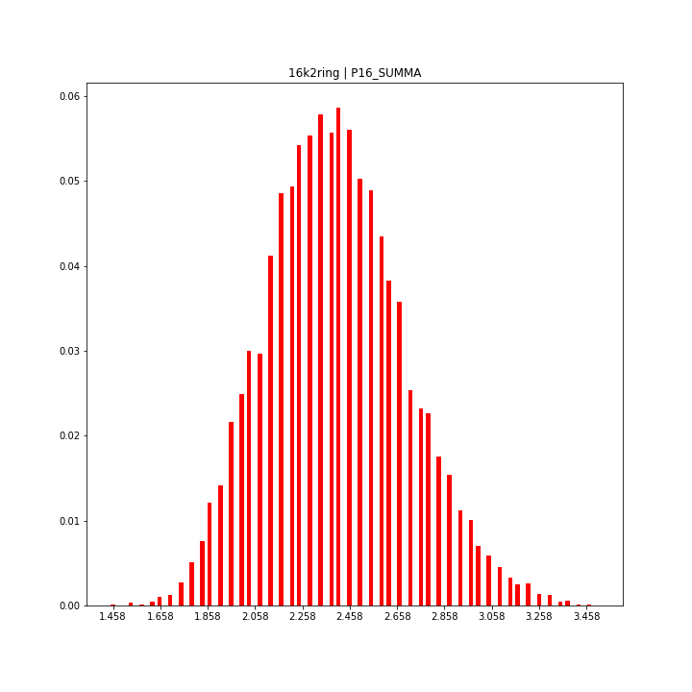
P = 16, SUMMA
Random Plan

Slide 27
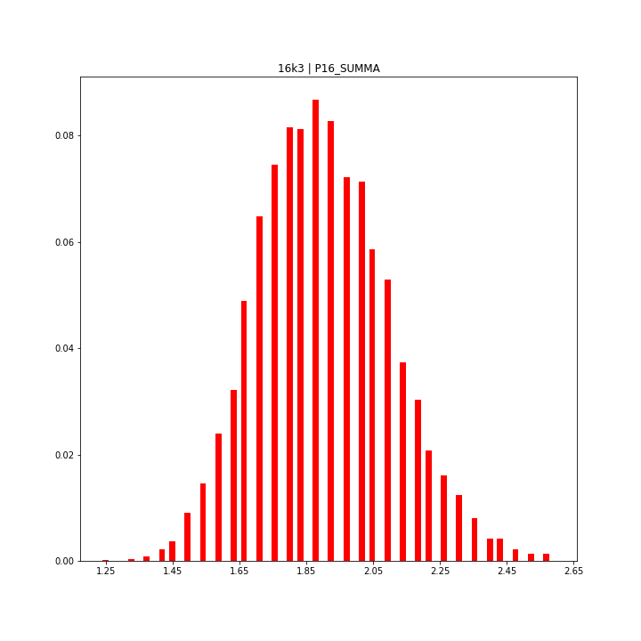

Slide 28


Slide 29
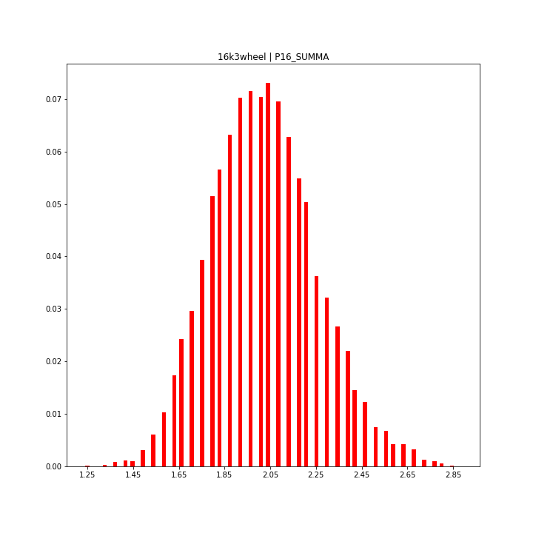

Slide 30
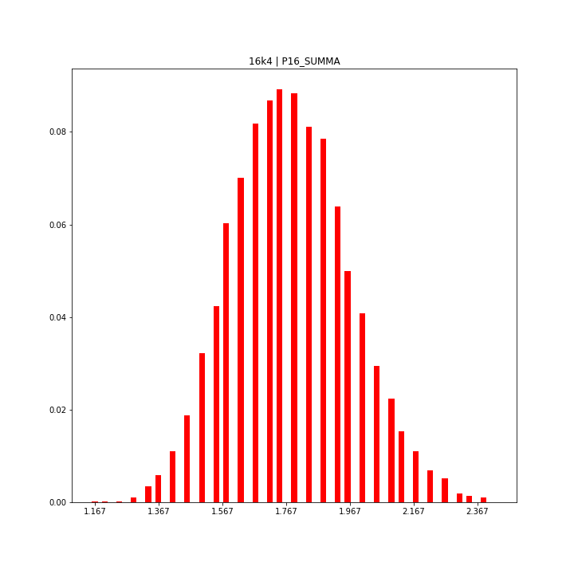

Slide 31
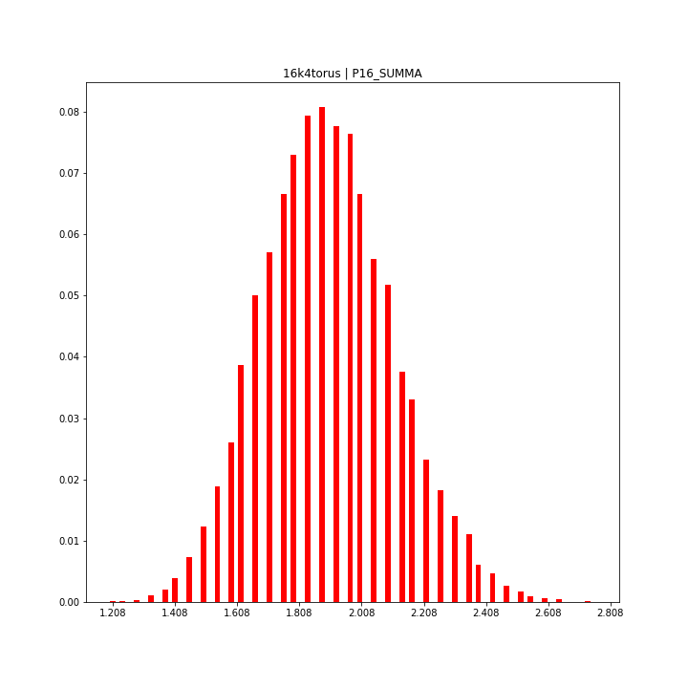

Slide 32
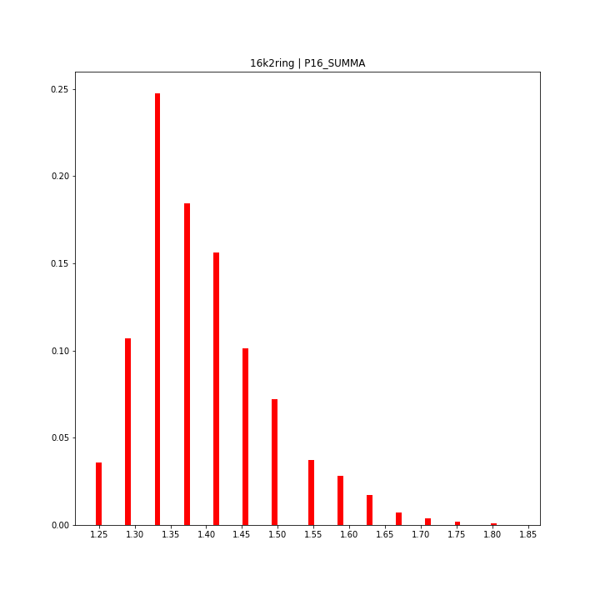
P = 16, SUMMA
Annealing Plan

Slide 33
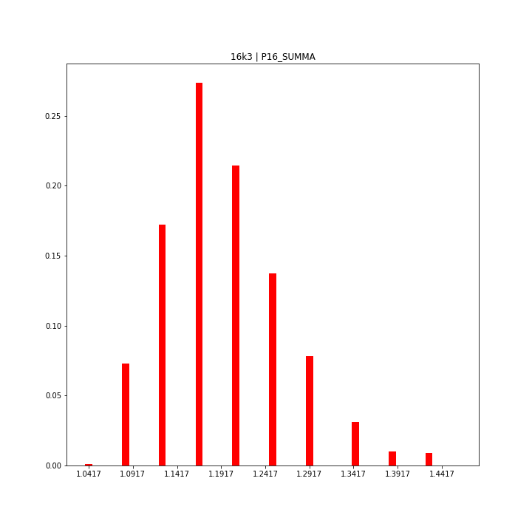

Slide 34
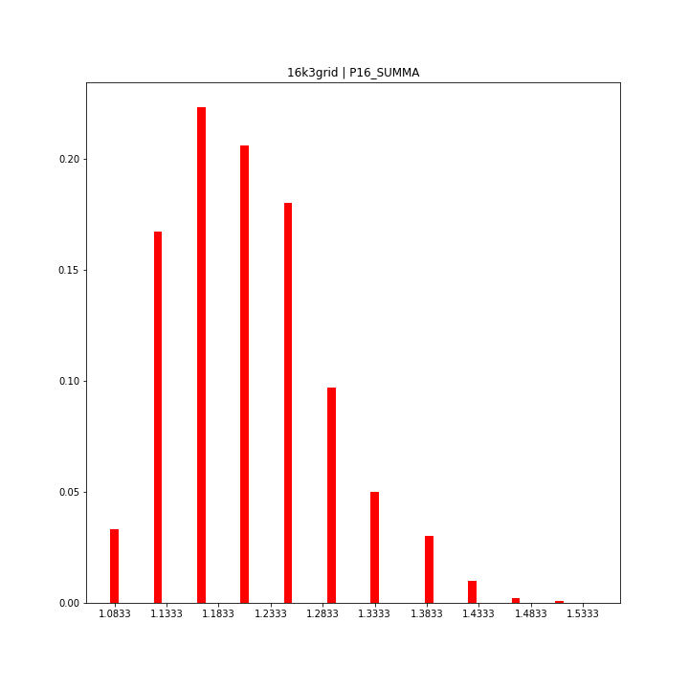

Slide 35
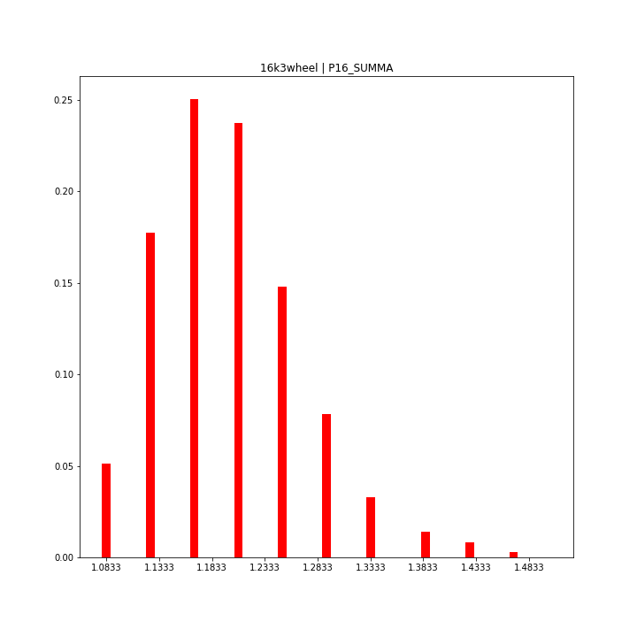

Slide 36
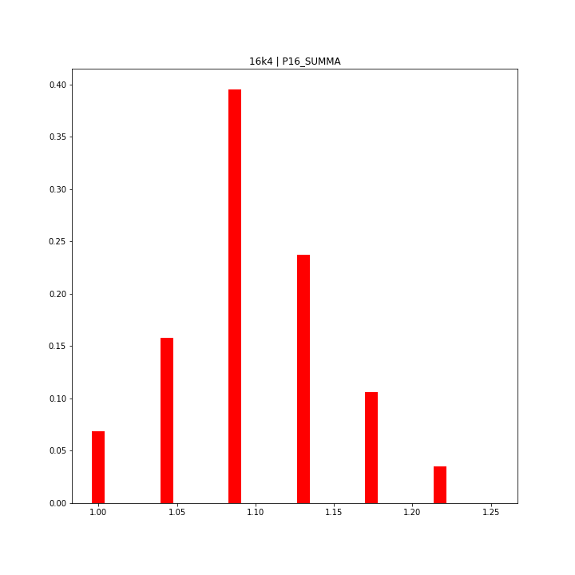

Slide 37
